Slide 1


Taller de Programación
Imagen obtenida de: https://images.wallpapersden.com/image/download/cool-4k-pattern_bGduZWyUmZqaraWkpJRobWllrWdma2U.jpg

Slide 2


Dudas de la clase anterior
Exception

Slide 3
Dudas de la clase anterior
Runtime exception

Slide 4
Dudas de la clase anterior
throw new exception()

Slide 5
Dudas de la clase anterior
debugging

Slide 6

Resolución de problemas con POO
Imagen obtenida de: https://1000logos.net/wp-content/uploads/2020/09/Java-Logo.png

Slide 7
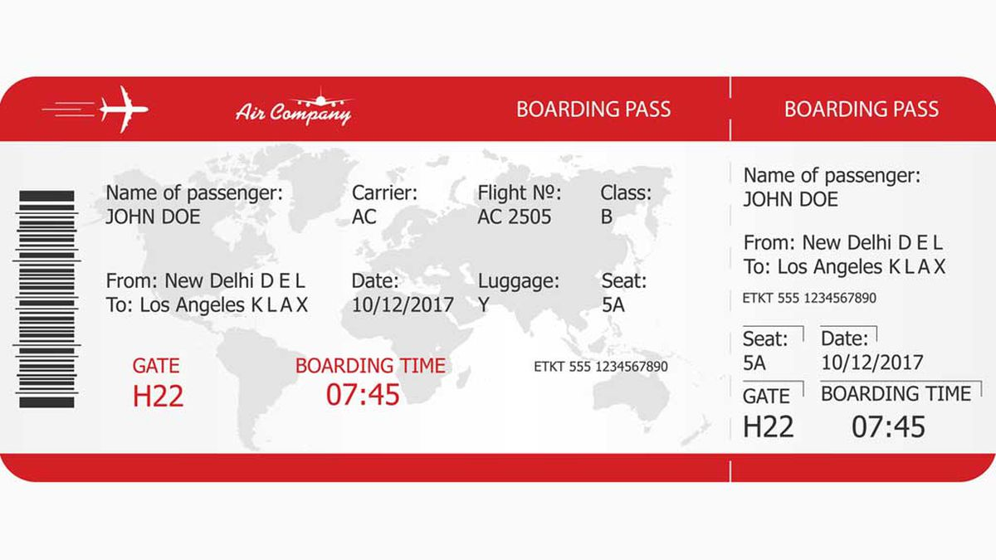
Conocimientos previos
Observa la imagen y responde:
¿Qué muestra la imagen?
¿Qué clases podrías determinar a partir de la información mostrada?
Menciona los atributos de las clases propuestas.
Imagen obtenida de: https://imageresizer.static9.net.au/IW7maDjwtibKyc5SncYDM0HvNKQ=/1200x675/https%3A%2F%2Fprod.static9.net.au%2F_%2Fmedia%2F2018%2F04%2F19%2F10%2F39%2Fboardingpass.jpg

Slide 8

Logro de aprendizaje
Al finalizar la sesión, el estudiante desarrolla programas con instrucciones try..catch..finally utilizando un IDE Java manejar errores en sus programas.
Imagen obtenida de: https://www.pngmart.com/files/21/Book-PNG-Photos.png

Slide 9
Utilidad
problema
¿Qué muestra la imagen?
¿Cómo se soluciona el problema?
¿Qué paradigma de programación se aplica?
¿Cómo te serviría implementar aplicaciones aplicando OO en tu vida profesional?
Una universidad quiere implementar un sistema…
solución
Programa
Alumno
Matrícula
Curso
Reporte
Desarrollar programas en Java aplicando POO.

Slide 10
1
POO (repaso)
2
Práctica
contenido
Notes:
https://i.pinimg.com/736x/bc/89/ad/bc89ad92528fcb93c4e8c101f4336052--table-of-contents-template-templates-for-powerpoint.jpg

Slide 11
1
POO (repaso)
2
Práctica
contenido
Notes:
https://i.pinimg.com/736x/bc/89/ad/bc89ad92528fcb93c4e8c101f4336052--table-of-contents-template-templates-for-powerpoint.jpg

Slide 12
Clase y Objeto
1. POO (repaso)
public class Rectangulo { private double ancho; private double largo; private String colorLinea; private String colorFondo; public void dibujar() {} public void mover() {} public void redimensionar() {} }
Rectángulo
- ancho: double
- largo: double
- colorLinea: String
- colorFondo: String
Clase
+ dibujar(): void
+ mover(): void
+ redimensionar(): void
rec1
Rectangulo rec1 = new Rectangulo(); rec1.setLargo(4.98); rec1.setAncho(2.18); rec1.setColorFondo("celeste"); rec1.setColorLinea("azul");
largo = 4.98
ancho = 2.18
Objeto

Slide 13
Getters & Setters
1. POO (repaso)
public class Alumno { private String nombre; private int edad; private int PC1; public String getNombre() { return nombre; } public int getEdad() { return edad; } public int getPC1() { return PC1; } }
public class Alumno { private String nombre; private int edad; private int PC1; public void setNombre(String nombre) { this.nombre = nombre; } public void setEdad(int edad) { this.edad = edad; } public void setPC1(int PC1) { this.PC1 = PC1; } }
getters
setters

Slide 14
Constructores
1. POO (repaso)
public class Box { private double width; private double height; private double depth; public Box() { width = 10; height = 10; depth = 10; } public Box(double width, double height,
double depth) { this.width = width; this.height = height; this.depth = depth; } }
Tipos:
Vacío o por defecto.
Parametrizado completo.
Parametrizado sobrecargado.
public class Test { public static void main(String[] args) { Box myBox = new Box(); System.out.printf("Volume = %9.2f cm3\n", myBox.width * myBox.height * myBox.depth); Box yourBox = new Box(12.5, 13.7, 10.4); System.out.printf("Volume = %9.2f cm3", yourBox.width * yourBox.height * yourBox.depth); } }

Slide 15
Procedimientos y funciones
1. POO (repaso)
public class OperadorArreglos { private int[] datos; public OperadorArreglos(int[] datos) { this.datos = new int[datos.length]; System.arraycopy(datos, 0, this.datos, 0,
datos.length); } public void calcularPromedio() { double suma = 0; for (int dato : datos) { suma += dato; } System.out.printf("Promedio: %.2f\n",
suma / datos.length); } }
public class OperadorArreglos { private int[] datos; public OperadorArreglos(int[] datos) { this.datos = new int[datos.length]; System.arraycopy(datos, 0, this.datos, 0,
datos.length); } public int obtenerMaximo() { int maximo = datos[0]; for (int i = 1; i < datos.length ; i++) { if (maximo < datos[i]) { maximo = datos[i]; } } return maximo; } }
procedimiento
función

Slide 16
Sobre escritura y sobrecarga
1. POO (repaso)
public class Alumno { private String foto; private String nombre; private int edad; private int pc1, pc2, pc3, ef; // getters, setters, métodos @Override public String toString() { return nombre + " - " + edad; } }
public class Sumador { static int suma(int a, int b) { return a + b; } static double suma(double a, double b) { return a + b; } static double suma(double a, double b, double c) { return a + b + c; } static double suma(double[] numeros) { double suma = 0; for(double numero : numeros) { suma += numero; } return suma; } }
sobre escritura
sobrecarga

Slide 17
1
POO (repaso)
2
Práctica
contenido
Notes:
https://i.pinimg.com/736x/bc/89/ad/bc89ad92528fcb93c4e8c101f4336052--table-of-contents-template-templates-for-powerpoint.jpg

Slide 18
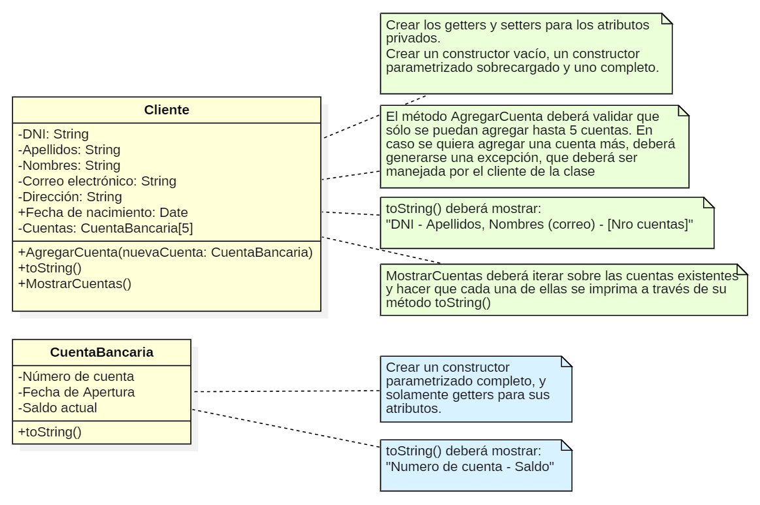
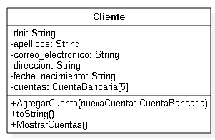
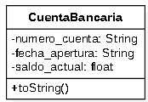
Ejercicio 1
2. Práctica
Implementar en Java la clase mostrada en el diagrama.

Slide 19
Ejercicio 2
2. Práctica
La clase OperadorArreglos tiene 3 métodos que realizan operaciones sobre vectores enteros:
sumarConjuntos(int[] arr1, int[] arr2): devuelve un arreglo con los números de arr1 y arr2, sin repetidos.
restarConjuntos(int[] arr1, int[] arr2): devuelve un arreglo con los números que están en arr1 pero no en arr2, sin repetidos.
intersectarConjuntos(int[] arr1, int[] arr2): devuelve un arreglo con los números que están en arr1 y arr2 a la vez, sin repetidos.
La clase AppPOO, en su método main, ofrecerá al usuario, a través de la clase Menu, un menú con las 3 opciones.
Todas las peticiones de datos estarán a cargo de la clase LectorDatos, desarrolladas anteriormente.

Slide 20
Ejercicio 3
2. Práctica
Implementar el juego de 3 en Raya utilizando arreglos bidimensionales y POO.

Slide 21




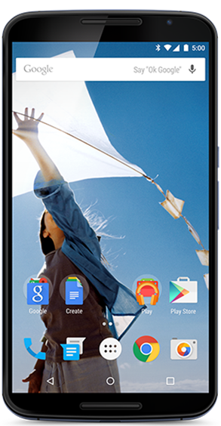
Resumen de la sesión
¿En qué consiste la sobre escritura?
¿Para qué creamos un constructor?
¿Cuándo creamos métodos estáticos?
¿Para qué sirve un modificador de acceso?
Imagen obtenida de:
https://www.pngmart.com/files/16/Portable-Laptop-Top-View-PNG-Transparent-Image.png / https://static.vecteezy.com/system/resources/previews/010/851/398/original/realistic-black-glasses-top-view-png.png
https://creazilla-store.fra1.digitaloceanspaces.com/cliparts/61158/paperclips-clipart-xl.png / https://images.frandroid.com/wp-content/uploads/2019/04/google-nexus-6.png
https://www.freeiconspng.com/thumbs/pencil-png/pencil-4.png

Slide 22

Bibliografía
Tanenbaum & Van Steen (2008). Algoritmos y Estructuras de Datos - Principios y Paradigmas, 2da Edición. Pearson Education​.
Khalid A. Mughal & Rolf W. Rasmussen (2017). A Programmer’s guide to Java SE 8 Oracle Certified Associate.
Schildt, Herbert (2019). A Java Beginner’s Guide Eighth Edition. Oracle Press.
Schildt, Herbert (2019). Java The Complete Reference Eleventh Edition. Oracle Press.
Joyanes, Luis (2008). Fundamentos de Programación. Cuarta edición. McGraw-Hill.
Imagen obtenida de:
https://images.unsplash.com/photo-1567168544646-208fa5d408fb?ixlib=rb-4.0.3&ixid=MnwxMjA3fDB8MHxzZWFyY2h8Mnx8c3R1ZGVudCUyMGxpYnJhcnl8ZW58MHx8MHx8&w=1000&q=80

